Slide 1
Studenters skrivande med särskilt fokus på dokumentation under VFU
Cecilia Pettersson, Martin Thorsson, Maria Yilmaz

Slide 2
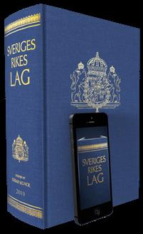
Bakgrund
Arbetsterapeut är ett legitimationsyrke vilket, bland annat, innebär en skyldighet att dokumentera insatser och bedömningar enligt gällande lagar, förordningar och föreskrifter
Att kunna uttrycka sig begripligt, korrekt och precist i skrift är en förutsättning för detta
Vi har uppmärksammat, sedan en tid tillbaka, att fler studenter än tidigare har svårigheter, dels med akademiskt skrivande dels med skrivande av andra typer av texter.

Slide 3
Dokumentationen arbetsterapeut är skyldig att utföra:
Dokumentera i patientjournal enligt Patientdatalagen
En väl förd patientjournal har stor betydelse för patientsäkerheten och ökar tryggheten för personalen och minskar risken för onödiga missförstånd
Uppgifter om patienten ska vara korrekta och relevanta i förhållande till syftet med journalföring.
Journalhandlingar ska som huvudregel vara skrivna på svenska, vara tydligt utformade och så lätta som möjligt att förstå.

Slide 4
Utfärda intyg
Felaktiga intyg kan få negativa konsekvenser både för patienten och intygsutfärdaren
Intygen ska vara utformat enligt gällande lagar, föreskrifter samt enligt vetenskap och beprövad erfarenhet.
Rapportera avvikelser för att upprätthålla patientsäkerheten

Slide 5
Syfte
Syftet är att utveckla studenters skrivande inför dokumentation under VFU.

Slide 6
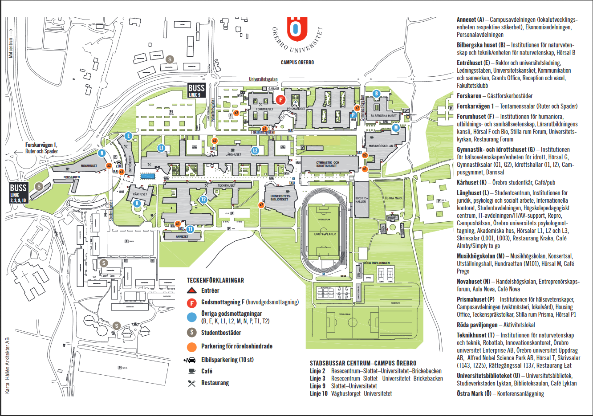
Genomförande
Kartlägga
nuvarande kursmål, betygskriterier kopplat till skriftliga inlämningsuppgifter
möjliga insatser till enskilda studenter från Akademiskt skrivcentrum
samverkan med Högskolepedagogiskt centrum
Utveckla pedagogik i handledning av studenters skrivande

Slide 7
Kartlägga nuvarande kursmål, läraktiviteter och betygskriterier i skriftliga inlämningsuppgifter

Slide 8
Möjliga insatser till enskilda studenter från Akademiskt skrivcentrum
Möjligheter som finns:
- Studenter kan boka individuell skrivhandledning
- Studenter kan komma på drop-in vid behov av skrivhandledning
Studenter i programmet informeras kontinuerligt om möjligheterna till stöd för skrivande om de har behov av det.
Handledare från akademiskt skrivcentrum avsätter också schemalagd tid då studenter kan boka individuella handledningstider kopplat till examination och kurs.

Slide 9
Samverkan med Högskolepedagogiskt centrum och att utveckla pedagogik i handledning av studenter skrivande
- Samverkan med Högskolepedagogiskt Centrum: Vi hade en ”inspirationsträff” med Erik Borgström
- Utveckla pedagogik i handledning av studenters skrivande: Hann inte genomföra.

Slide 10
Resultat
Kursmål och betygskriterier i uppgifter kopplat till skrivande finns relativt tydligt i tidiga kurser på programmet.
I senare kurser handlar kursmål och betygskriterier mer om att uppnå ämnes- och yrkesspecifik kunskap
Det finns flera möjligheter för studenter att förbättra sina färdigheter i akademiskt skrivande/skrivande av andra typer av texter.
Läraktiviteter kopplat till akademisk skrivande finns vid fem tillfällen i programmet, två av dem i termin 1, ett tillfälle vardera i terminerna 3, 4 och 5.
Instruktioner och betygskriterier kring skrivande i inlämningsuppgifterna är i vissa fall otydliga.

Slide 11
Slutsats
Trots många läraktiviteter (work-shops och föreläsningar) i akademiskt skrivande under programmets gång behövs mer arbete göras när det gäller att utveckla tydliga instruktioner och betygskriterier avseende språkhanteringen i skriftliga inlämningsuppgifter.

